Slide 1
Organización de Computadoras
Clase 2

Slide 2
Temas de Clase
Representación de datos
  Números con signo
Operaciones aritméticas
Banderas de condición
Representación de datos alfanuméricos
Notas de Clase 2

Slide 3
Representación en BCS
Con n bits, 1 bit representa al signo y n-1 bits a la magnitud
El bit n-1 (extremo izquierdo) representa sólo al signo
Los bits 0 a n-2 la magnitud
n-1
n-2
0
SIGNO
MAGNITUD
Notas de Clase 2

Slide 4
Binario con signo
Un 0 en el bit de signo indica que el número es positivo
Un 1 en el bit de signo indica que el número es negativo
Los bits 0 n-2 representan el valor absoluto en binario
El rango: -(2^{n-1} – 1) +(2^{n-1} – 1) con 2 ceros
Notas de Clase 2

Slide 5
Binario con signo (2)
+
Ejemplos
+32₁₀= 00100000 -32₁₀= 10100000
+7₁₀=00000111 - 7₁₀=10000111
+41₁₀=00101001 -41₁₀=10101001
32
32
Notas de Clase 2

Slide 6
Binario con signo (3)
Ejemplo: n=8 bits
Números 11111111 -(2^{n-1} – 1)=-127
negativos ...
10000000 - 0
Números 01111111 +(2^{n-1} –1)=+127
positivos ...
00000000 +0
Notas de Clase 2

Slide 7
Binario con signo (4)
Ejemplo con n= 3 bits
111 = -3 = -(2^{n-1} –1)
110 = -2
101 = -1
100 = -0
011 = +3 = +(2^{n-1} – 1)
010 = +2
001 = +1
000 = +0
Notas de Clase 2

Slide 8
Resumen: BCS
El intervalo es simétrico
El primer bit sólo indica el signo
Los positivos empiezan con cero (0)
Los negativos empiezan con uno (1)
Hay dos ceros
Números distintos: 2^{n}
Notas de Clase 2

Slide 9
Técnica de Complementos
El complemento a un número N de un número A (A menor que N) es igual a la cantidad que le falta a A para ser N
Complemento a N de A = N - A
El complemento a un número N del número (N-A) es igual a A.
Complemento a N de (N-A) = N - (N-A) = A
Notas de Clase 2

Slide 10
Técnica de Complementos (2)
En un sistema con n dígitos podemos tener:
Complemento a la base disminuida
  si N= base^{n} – 1
  En sistema binario es Complemento a 1 ó Ca1
Complemento a la base
  si N= base^{n}
  En sistema binario es Complemento a 2 ó Ca2
Notas de Clase 2

Slide 11
Representación en Ca1
Los n bits representan al número
Información del signo
n-1
0
Número
Notas de Clase 2

Slide 12
Ca1
Si el número es positivo, los n bits tienen la representación binaria del número (como siempre )
Si el número es negativo, los n bits tienen el Ca1 del valor deseado.
El Ca1 de un número en base 2 se obtiene invirtiendo todos los bits
Notas de Clase 2

Slide 13
Ca1
Los positivos empiezan con cero (0)
Los negativos empiezan con uno (1)
El rango va desde
– (2^{n-1} –1) a +(2^{n-1} –1)
con dos ceros
Notas de Clase 2

Slide 14
Ca1
Ejemplos
+32₁₀= 00100000 -32₁₀=11011111
+7₁₀= 00000111 -7₁₀= 11111000
+41₁₀= 00101001 -41₁₀=11010110
+
Notas de Clase 2

Slide 15
Ca1
Ejemplo: n=8 bits
Números 11111111 -0
negativos ...
10000000 -(2^{n-1} –1 )=-127
Números 01111111 +(2^{n-1} –1)=+127
positivos ...
00000000 +0
Notas de Clase 2

Slide 16
Ca1
Ejemplo con n= 3 bits
111 = -0
110 = -1
101 = -2
100 = -3= -(2^{n-1} –1 )
011 = +3 = +(2^{n-1} – 1)
010 = +2
001 = +1
000 = +0
Notas de Clase 2

Slide 17
Ca1
Dada una cadena de bits ¿qué número decimal representa si lo interpretamos en Ca1?
Cuando es positivo:
01100000 = 1 x 2⁶ + 1 x 2⁵ = 64+32= 96
Como siempre
Notas de Clase 2

Slide 18
Ca1
Cuando es negativo, puedo hacer dos cosas:
Ca1 del número y obtengo el positivo
Ej.
11100000 = -
11100000
31
00011111 = +31
Notas de Clase 2

Slide 19
Ca1
Otro método: el peso que tiene el primer dígito ahora es –(2^{n-1} –1 ) y el resto de los dígitos con pesos positivos como siempre
11100000= -1x(2⁷ –1) + 1x2⁶ + 1x2⁵=
= - 127 + 64 + 32 = -31
O por definición de Complemento a la base disminuida
Ca1 = (b^{n} –1) - Nº
Notas de Clase 2

Slide 20
Resumen Ca1
El intervalo es simétrico
Los n bits representan al número
Los positivos empiezan con cero (0)
Los negativos empiezan con uno (1)
Hay dos ceros
Números distintos 2^{n}
Notas de Clase 2

Slide 21
Representación en Ca2
Los n bits representan al número
Información del signo
n-1
0
Número
Notas de Clase 2

Slide 22
Representación en Ca2
Si el número es positivo, los n bits tienen la representación binaria del número (como siempre)
Si el número es negativo, los n bits tienen el Ca2 del valor deseado.
El Ca2 de un número (en base 2) se obtiene invirtiendo todos los bits (Ca1) y luego sumándole 1.
Notas de Clase 2

Slide 23
Ca2
Otra forma: “mirando” desde la derecha se escribe el número (base 2) igual hasta el primer “1” uno inclusive y luego se invierten los demás dígitos
Otra forma: por definición de Complemento a la base
Ca2 = b^{n} - Nº
Notas de Clase 2

Slide 24
Ca2
Los positivos empiezan con cero (0)
Los negativos empiezan con uno (1)
El rango es asimétrico y va desde
– (2^{n-1} ) a +(2^{n-1} –1)
Hay un solo cero
Notas de Clase 2

Slide 25
Ca2
Ejemplos
+32₁₀= 00100000 “mirando” desde la derecha - 32₁₀= 11100000
Los dígitos en rojo se copiaron igual
Los dígitos en azul se invirtieron
Notas de Clase 2

Slide 26
Ca2 (otra forma )
+32₁₀=00100000
1111
11011111 invierto todos los bits
+ 1 le sumo 1
-32₁₀=11100000 en Ca2
Notas de Clase 2

Slide 27
Ca2 (otra forma)
Ca2 = b^{n} – Nº = 2⁸ – 32 = 256-32=224
Hagamos la cuenta en base 2
0 1 1
1101010 0 0 0 0 0
0 0 1 0 0 0 0 0
-32= 1 1 1 0 0 0 0 0 en Ca2
Notas de Clase 2

Slide 28
Ca2
Ejemplo : n=8 bits
Números 11111111 -1
negativos ...
10000000 - (2^{n-1} )= -128
Números 01111111 +(2^{n-1} –1)=+127
positivos ...
00000000 +0
Notas de Clase 2

Slide 29
Ca2
Ejemplo con n= 3 bits
111 = -1
110 = -2
101 = -3
100 = -4= -(2^{n-1})
011 = +3 = +(2^{n-1} – 1)
010 = +2
001 = +1
000 = +0
Notas de Clase 2

Slide 30
Ca2
Dada una cadena de bits ¿qué número decimal representa si lo interpretamos en Ca2?
Cuando es positivo:
01100000=1 x 2⁶ + 1 x 2⁵ =64+32=96
Como siempre
Notas de Clase 2

Slide 31
Ca2
Cuando es negativo, puedo hacer dos cosas:
Ca2 el número y obtengo el positivo
Ej.
11100000 = -
11100000
32
00100000 = +32
Notas de Clase 2

Slide 32
Ca2
Otro método: el peso que tiene el primer dígito ahora es –(2^{n-1}) y el resto de los dígitos con pesos positivos como siempre
11100000 = -1x(2⁷ ) + 1x2⁶ + 1x2⁵
= - 128 + 64 + 32 = -32
Notas de Clase 2

Slide 33
Resumen Ca2
El intervalo es asimétrico, hay un - más
Los n bits representan al número
Los positivos empiezan con cero (0)
Los negativos empiezan con uno (1)
Hay un solo cero
Números distintos 2^{n}
Notas de Clase 2

Slide 34
Técnica del Exceso
La representación de un número A es la que corresponde a la SUMA del mismo y un valor constante E (o exceso).
Exceso E de A = A + E
Dado un valor, el número representado se obtiene RESTANDO el valor del exceso.
A = (Exceso E de A) - E
El signo del número A resulta de una resta
  En binario, NO sigue la regla del bit mas significativo
Notas de Clase 2

Slide 35
Exceso 2^{n-1}
Rango
-2^{(n-1)} ≤ x ≤ 2^{(n-1)}-1
si n=6
-2⁽⁶⁻¹⁾ = 000000₂ 2⁽⁶⁻¹⁾-1 = 111111₂
0₁₀ = 100000₂
Exceso 32
= 0 - 32
= 63 - 32 = 31
= 32 - 32 = 0
Notas de Clase 2

Slide 36
Nuevas Banderas aritméticas
N (negativo): igual al bit más significativo del resultado.
  Es 1 si el resultado es negativo
V (overflow): en 1 indica una condición de fuera de rango (desborde) en Ca2.
  El resultado no se puede expresar con el número de bits utilizado.
Notas de Clase 2

Slide 37
Suma en Ca2
Para sumar dos números en Ca2 se suman los n bits directamente.
Si sumamos dos números + y el resultado es –
ó si sumamos dos – y el resultado es +
hay overflow, en otro caso no lo hay.
Si los Nºs son de distinto signo nunca puede haber overflow.
Notas de Clase 2

Slide 38
Resta en Ca2
Para restar dos números en Ca2, se restan los n bits directamente. También se puede Ca2 el sustraendo y transformar la resta en suma.
Si a un Nº + le restamos un Nº – y el resultado es – ó si a un Nº – le restamos un + y el resultado es +
hay overflow en la resta.
Si son del mismo signo nunca hay overflow
Notas de Clase 2

Slide 39
Bits de condición para la suma
Operación NZVC Ca2 Sin signo
0100 0000 +4 +4
0010 +2 +2
0110 +6 +6
Los dos resultados son correctos.
Notas de Clase 2

Slide 40
Bits de condición para la suma
Operación NZVC Ca2 Sin signo
0101 1010 +5 +5
0111 +7 +7
1100 -4 overf. +12
Ca2 incorrecto, sin signo correcto.
Notas de Clase 2

Slide 41
Bits de condición para la suma
Operación NZVC Ca2 Sin signo
1101 0101 -3 13
0011 +3 3
1 0000 0 carry 0
Ca2 correcto, sin signo incorrecto.
Notas de Clase 2

Slide 42
Bits de condición para la suma
Operación NZVC Ca2 Sin signo
1001 0011 -7 9
1100 -4 12
1 0101 V +5 C 5
Los dos resultados son incorrectos.
Notas de Clase 2

Slide 43
Bits de condición para la resta
Operación NZVC Ca2 Sin signo
1 0101 1001 +5 5
0111 +7 7
1110 -2 B 14
Ca2 correcto, sin signo incorrecto.
Notas de Clase 2

Slide 44
Bits de condición para la resta
Operación NZVC Ca2 Sin signo
1001 0010 -7 9
0100 +4 4
0101 V +5 5
Ca2 incorrecto, sin signo correcto.
Notas de Clase 2

Slide 45
Suma en BCS
1 001 -1
1 001 -1
1 010 -2
Para pensar.
Notas de Clase 2

Slide 46
Representación alfanumérica
Letras (mayúsculas y minúsculas)
Dígitos decimales (0, ..., 9)
Signos de puntuación
Caracteres especiales
“Caracteres” u órdenes de control
Notas de Clase 2

Slide 47
Ejemplo
A cada símbolo un código en binario
  Ejemplo: x, y, α, β, #, @, [, ]
  Ocho símbolos ¿Cuántos bits? ¿Por qué?
000 x @ ...
001 y [
010 α α
011 β #
100 # β
101 @ y
110 [ x
111 ] ]
Notas de Clase 2

Slide 48
Algunos códigos
FIELDATA
  26 letras mayúsculas + 10 dígitos + 28 caracteres especiales
  Total 64 combinaciones ⇒ Código de 6 bits
ASCII
American Standard Code for Information Interchange
  FIELDATA + minúsculas + ctrl
  Total 128 combinaciones ⇒ Código de 7 bits
Notas de Clase 2

Slide 49
Algunos códigos (2)
ASCII extendido
  ASCII + multinacional + semigráficos + matemática
  Código de 8 bits
EBCDIC - Extended BCD Interchange Code
  similar al ASCII pero de IBM
  Código de 8 bits
Notas de Clase 2

Slide 50
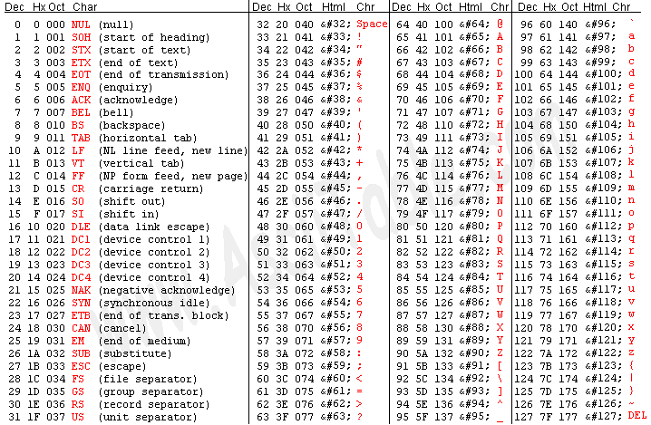
Tabla ASCII
Notas de Clase 2

Slide 51
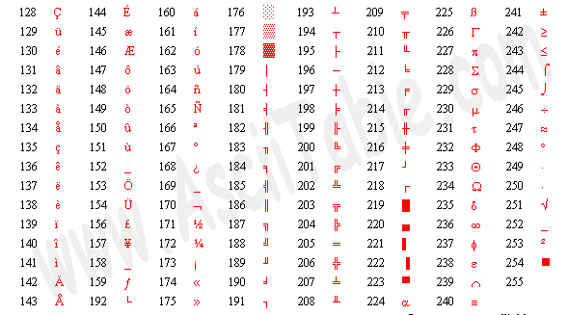
Una extensión al ASCII
Notas de Clase 2

Slide 52
mayor información …
Capítulo 8: Aritmética del computador (8.1., 8.2., 8.3.)
  Stallings, 5º Ed.
Sistemas enteros y Punto fijo
  Apunte 1 de Cátedra
Capítulo 3: Lógica digital y representación numérica
  Apuntes COC - Ingreso
Notas de Clase 2

